Slide 1
分析1
文件创建于: 2021/9/4 23:09:28

Slide 2
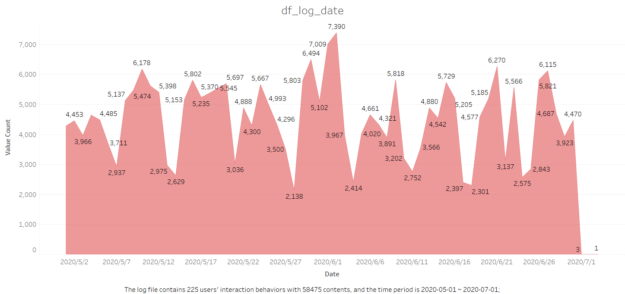

Slide 3
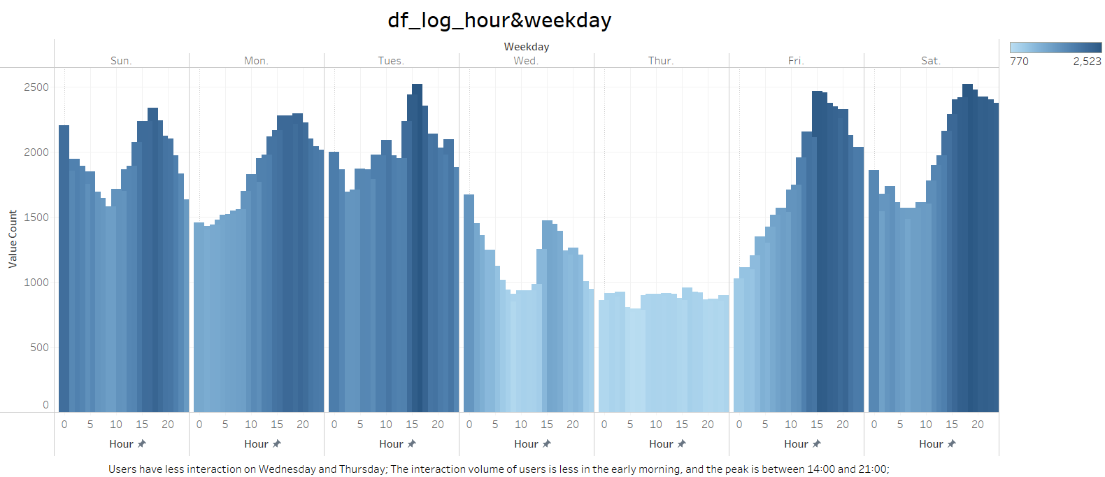

Slide 4
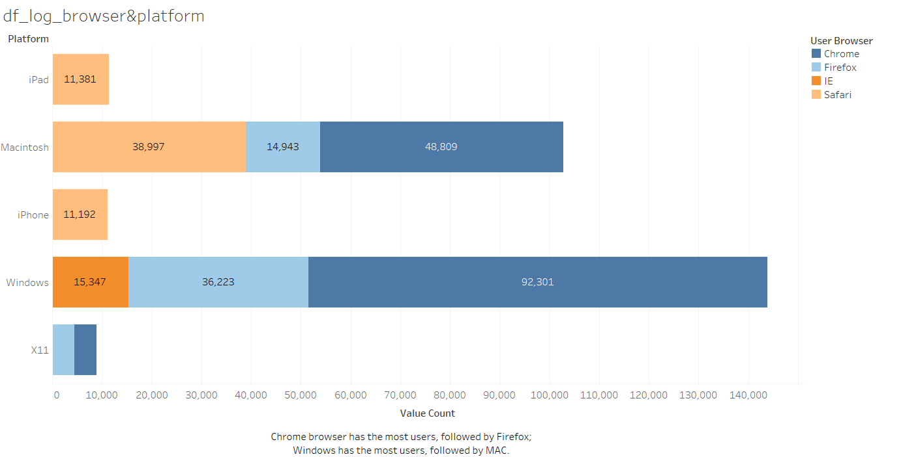

Slide 5
